Slide 1


« Aromather’Happy
et sécurité »
Présentation du CH de Cholet Historique de 2017 à ce jour Forces Limites Projets
13/06/2024

Slide 2
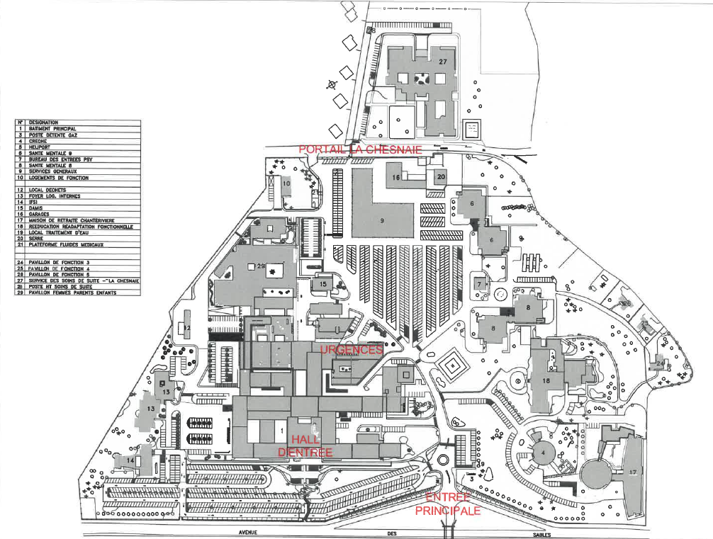
Présentation du CH de CHOLET
un bassin de population de plus de 250 000 habitants.
633 lits et 158 places
2344 professionnels
5 pôles d’activités :
  Interventionnel et soins aigus
  Médico technique
  Spécialités médicales
  Santé mentale
  Réadaptation gériatrie
  Missions transversales
Des huiles au CH depuis plus de 30 ans
  EUCALYPTUS GLOBULUS, MENTHE POIVREE, ORANGE DOUCE, LAVANDE

Slide 3

Historique de 2017 à ce jour
Plusieurs projets par service selon les appétences des professionnels
Objectifs communs :
  Développer les soins de supports
  Développer les alternatives non médicamenteuses
  Apporter du bien être
Une formation institutionnelle dispensée par une aide-soignante du bloc opératoire depuis 2018, formateur en aromathérapie.
Une volonté des cadres de sécuriser et d’uniformiser les pratiques
  création d’un COPIL sur l’utilisation des Huiles Essentielles en octobre 2018

Slide 4
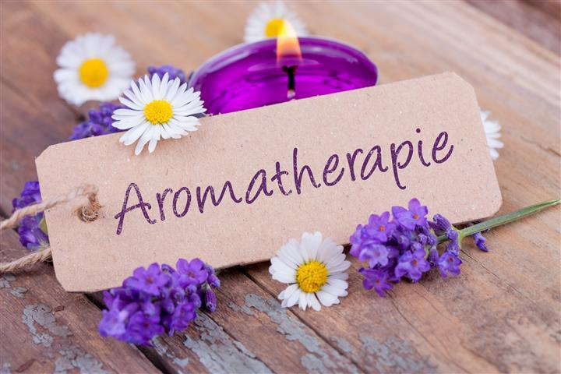
Historique de 2017 à ce jour
  Objectifs du COPIL :
Analyser l’existant
Sécuriser et harmoniser
Communiquer
Les moyens mis en place
Enquête institutionnelle d’envergure en décembre 2018 sur tous les services et tous les métiers: « les HE et vous » 2200 questionnaires
La formation des membres du COPIL en décembre 2018 par le formateur institutionnel et le délégué de notre fournisseur en huile essentielle

Slide 5
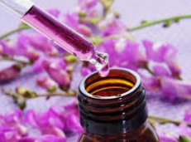
Résultats enquête
1/3 de retours avec 43% des professionnels qui connaissent les HE du CH
- les voies d’administrations sont connues: diffusion, cutanée, orale,
- les effets secondaires sont connus,
- intérêts ou bénéfices des HE identifiés tant sur le plan professionnel que personnel,
- un réel intérêt à voir les HE utilisées dans les services,
- plusieurs matériels de diffusion dans de nombreux services mais des équipements différents selon les services.

Slide 6

STOP
Suite à
changement de direction des soins ,
priorités institutionnelles différentes,
crise sanitaire,
le COPIL a été mis à l’arrêt.

Slide 7

And GO
En juin 2022 :
Un nouveau directeur des soins,
Une envie de reprise du COPIL,
La reprise de la formation institutionnelle,
ont permis la relance du projet et COPIL
dans une nouvelle dynamique avec de nouveaux acteurs.

Slide 8

Nos Forces
Un appui institutionnel
  De 2018 à juin 2022 : 27 professionnels formés
  La participation aux journées de Baugé depuis octobre 2017
Le soutien et l’accompagnement de l’ESBV
  Une rencontre en 2022 sur le site de Baugé
  Des échanges sur des questionnements
  Retour d’expérience en juin 2024 lors de la journée à BAUGÉ.
Le COPIL qui se réunit mensuellement
  Les objectifs restent les mêmes :
    Sécuriser l’utilisation avec l’écriture d’une procédure qualité générique avec fiches techniques
    Constituer une commission aroma-vigilance.
    Communiquer et mettre en œuvre le projet de sécurisation et d’harmonisation

Slide 9
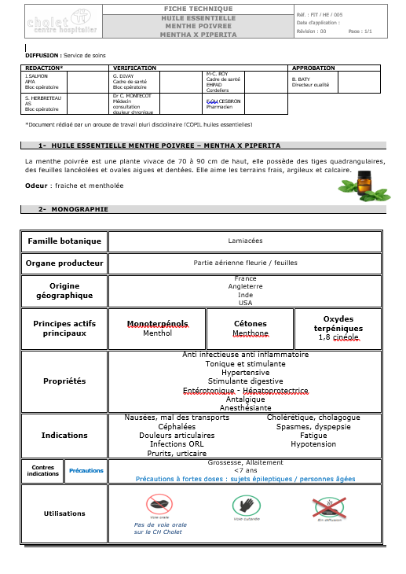
De 2022 à ce jour
L’écriture de la procédure (générique plus fiches techniques),
Le test de diffuseur : choix d’un seul et même équipement,
Test synergie prête à l ’emploi – synergie non déployée
Octobre 2023: Une campagne d’information institutionnelle
Début 2024: Création de synergies propres au CH de CHOLET
  Projet de préparation locale de synergies validé par DSQPP, Pharmacie, hygiène et services achats.
  Panel d’huiles référencées qui se développe
  Création de synergies saisonnières pour diffusion collective et individuelle

Slide 10
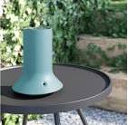
A ce jour
Achat d’un parc homogène de diffuseurs
Ecriture des Fiches techniques monographies des huiles référencées
Projet de prescription via le logiciel de prescriptions médicales
Communication :
  Journée de sensibilisation en 2023
  Article flash info institutionnel
  Réunion cadres
  CSIRMT
  CME
Support de communication et information
  Affiche en cours.

Slide 11
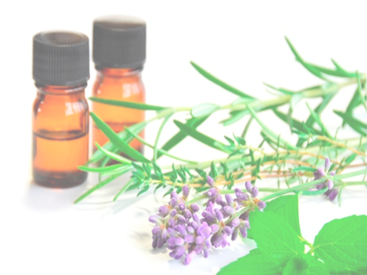
Nos Limites
Préparation magistrale à la Pharmacie :
  pas de possibilité à ce jour car problématique RH et de structure.
1 seul professionnel avec formation approfondi,
  nécessité de DU Aromathérapie pour développer le projet.

Slide 12

Nos Projets
Présenter et accompagner l’utilisation des huiles essentielles aux professionnels du CH
Constituer un groupe institutionnel « Huiles Essentielles » avec des référents huiles essentielles par service (référents formés aux niveaux 1 et 2).
  Ces référents auront pour missions d’accompagner leurs pairs dans la mise en œuvre des procédures et protocoles.
Volonté DSQPP d’en faire une instance ou émanation d’une instance.
Projet DU Aromathérapie.
Un travail de recherche clinique à l’échelle du GHT?

Slide 13



Pour conclure
Un projet qui nous anime mais jalonné d’avancées et de retours en arrière.
La mise en œuvre d’un tel projet « embarque » l’ensemble des services de l’établissement (soins, logistiques, achats, pharmacie, …) et implique un réel engagement de tous pour la réussite du projet.
L’expertise de professionnels ou établissements tels que l’ESBV nous est précieuse. Il faut savoir s’entourer et se saisir des expertises extérieures pour construire le projet et accompagner sa mise en œuvre.

Slide 14
Merci de votre attention!

